Slide 1

Διαδίκτυο & Εφαρμογες
Εθνικό Μετσόβιο Πολυτεχνείο
Σχολή Ηλεκτρολόγων Μηχανικών και Μηχανικών Υπολογιστών
Αβραμίδης Χαράλαμπος
Τίτλος εργασίας: Hearthstone App
Github: https://github.com/HarisAvramidis/HearthstoneProject
Youtube Link: https://www.youtube.com/watch?v=tnM5VIXuodk&feature=youtu.be

Slide 2

Database
Υλοποιήθηκε σε PostgreSQL η οποία θεωρείται μία απο τις καλύτερες και δημοφιλέστερες Open Source Databases.
Τα δεδομένα ανακτήθηκαν με την βοήθεια του Postman εργαλείου με κλήση “GET” στο API
https://rapidapi.com/omgvamp/api/hearthstone?endpoint=5525c52ee4b0bfd836a813e5
SQL dump συμπεριλαμβάνεται στο Github μαζί με τις οδηγίες εγκατάστασης.
Για την δοκιμή της βάσης αρκούν απλές εντολές SQL όπως:
SELECT * FROM all_cards
SELECT * FROM all_cards WHERE playerclass = 'Druid' ORDER BY COST ASC ( όπως είναι και το query που πραγματοποιείται στην περίπτωση του Application ενώ δίνεται η κλάση / playerclass από τον χρήστη.
Documentation που θα μπορούσε να βοηθήσει στην εγκατάσταση της PostgreSQL
https://www.postgresqltutorial.com/install-postgresql/
https://www.postgresql.org/docs/9.1/backup-dump.html

Slide 3
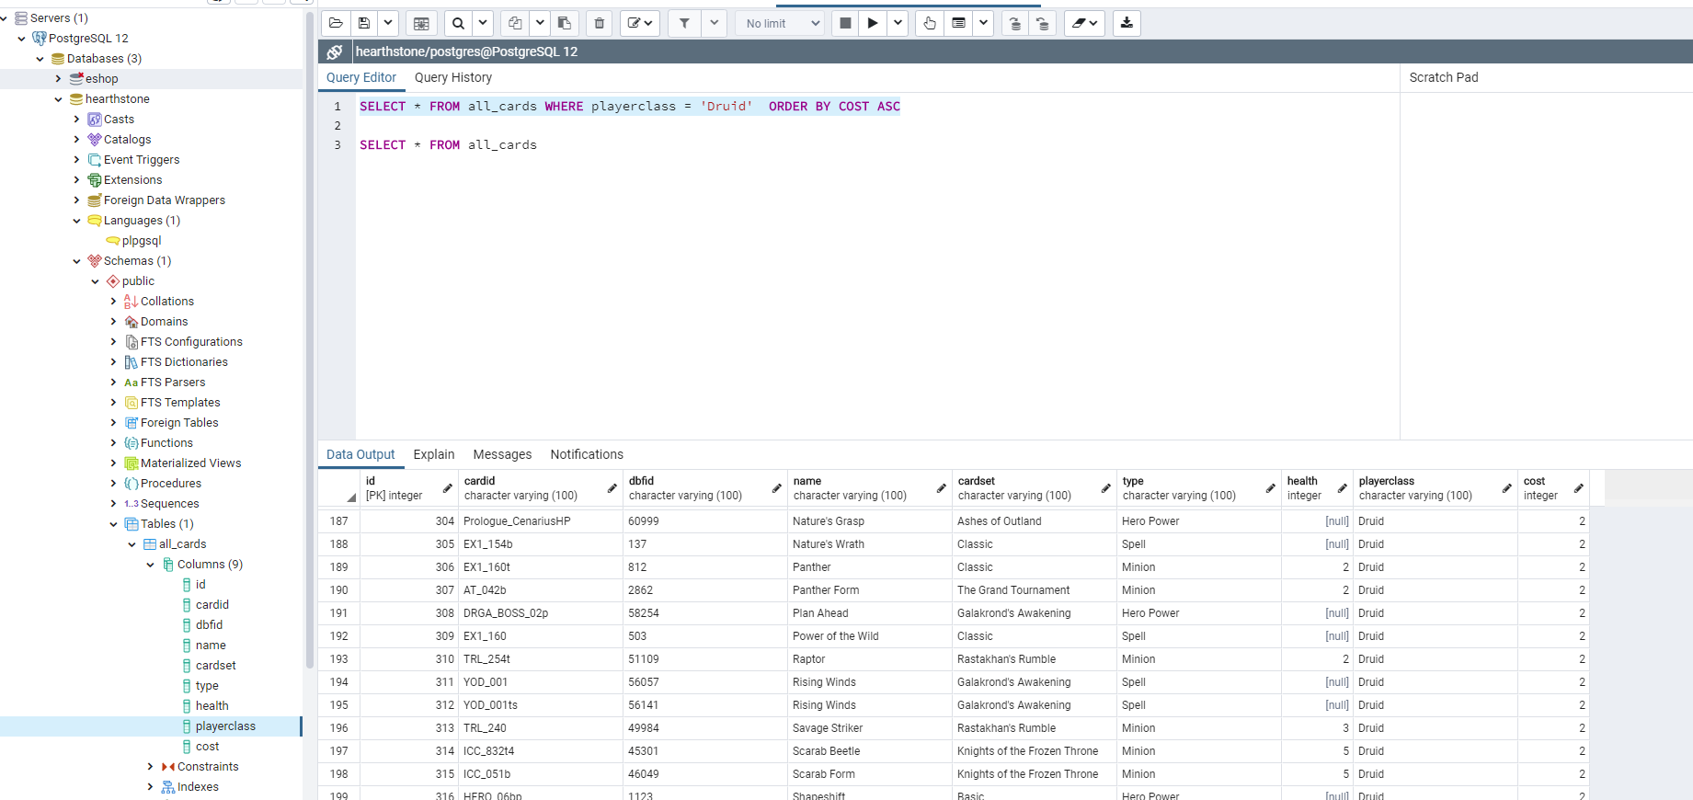
PostgreSQL Database ( PgAdmin GUI )

Slide 4
Middleware / Backend
Δημιουργήθηκε με την βοήθεια Spring Boot και χρησιμοποιεί τεχνολογία JAVA.
Για να μπορέσει να τρέξει το BackEnd / Middleware θα πρέπει να γίνει installation της Java στον υπολογιστή
επίσης πρέπει να γίνει το set up ώστε να "κοιτάει" την Database που έχετε δημιουργήσει locally ( Set up database, username, password in src/main/properties/application.properties )
cd into backend root directory ( the one with pom.xml )
Run backend with the following commands
In linux /mvnw spring-boot:run
In Windows mvnw.cmd spring-boot:run
Επίσης για να γίνει testing της λειτουργικότητας του Middleware μπορεί να χρησιμοποιηθεί Postman με κλήση που χτυπάει την ανάλογη Port του Api.
Η δημιουργία και η παρουσίαση του middleware έγινε σε IntelliJ ( Community Edition ) και προτίνεται το installation από https://www.jetbrains.com/idea/download/#section=windows

Slide 5
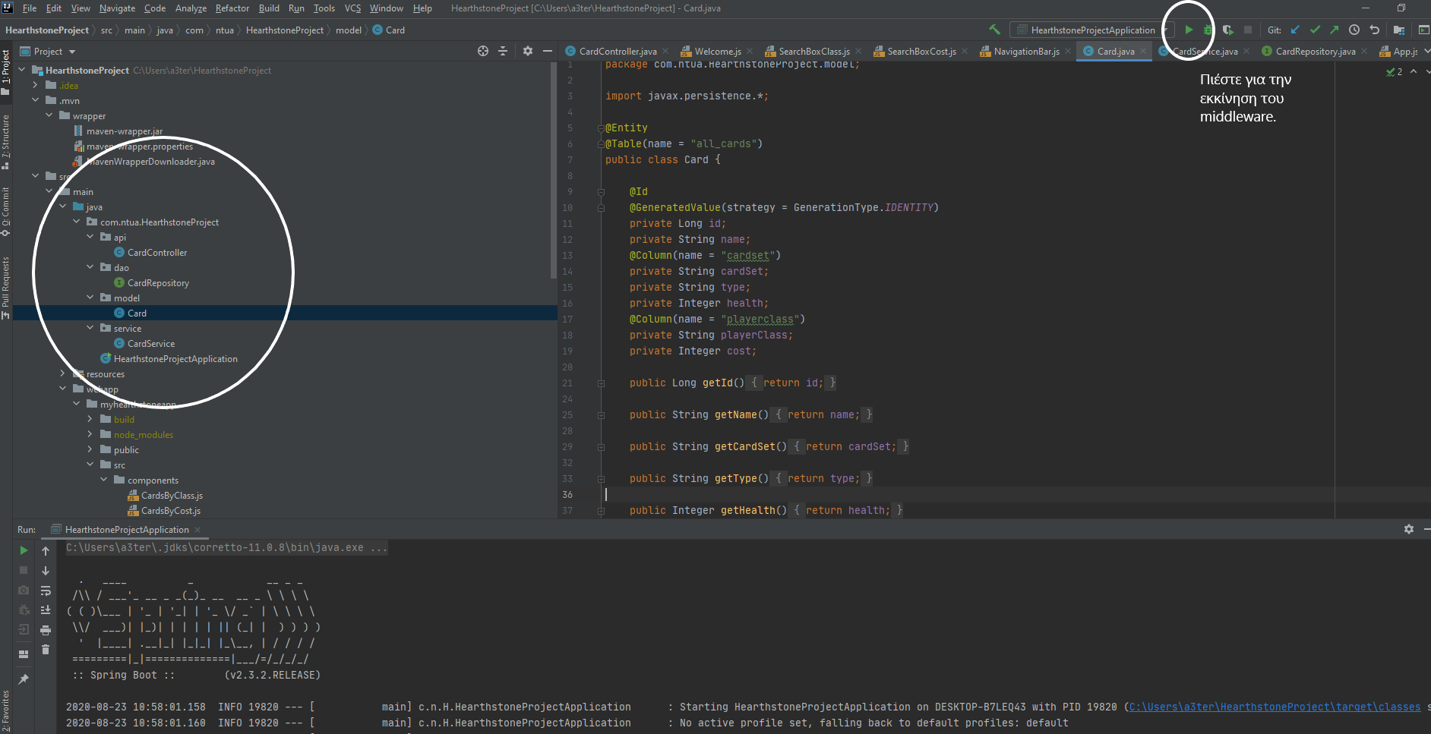
Middleware on IntelliJ IDEA

Slide 6
FrontEnd
Για το FrontEnd υλοποιημένο σε ReactJs θα πρέπει να γίνει installation του node.js, και του npm.
cd to FrontEnd src/main/webapp/myhearthstoneapp
npm install
npm start
Πρέπει επίσης να γίνει installation της Bootstrap React καθώς χρησιμοποιούνται πολλά Components της.
Usefull documentation :
https://reactjs.org/docs/create-a-new-react-app.html
https://react-bootstrap.github.io/getting-started/introduction/

Slide 7
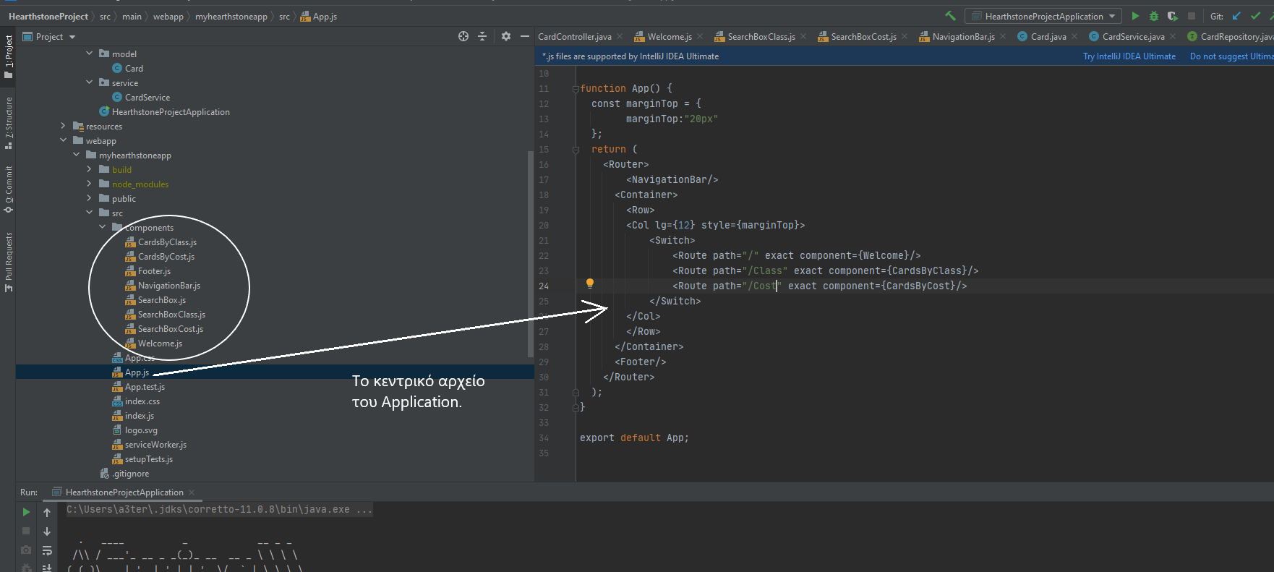
Τα Components του React στο Intellij IDEA

Slide 8
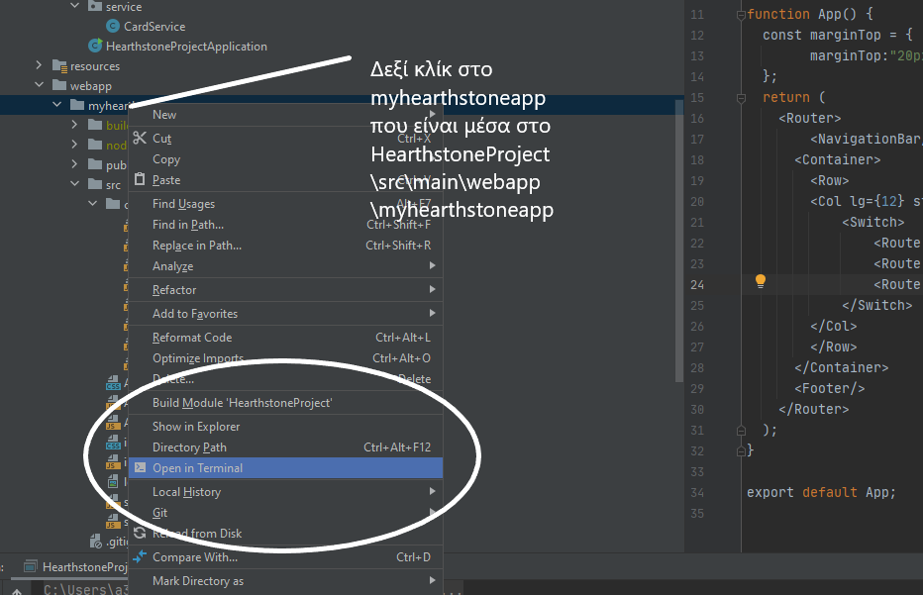
Παρουσίαση του Hearthstone App στον Browser

Slide 9
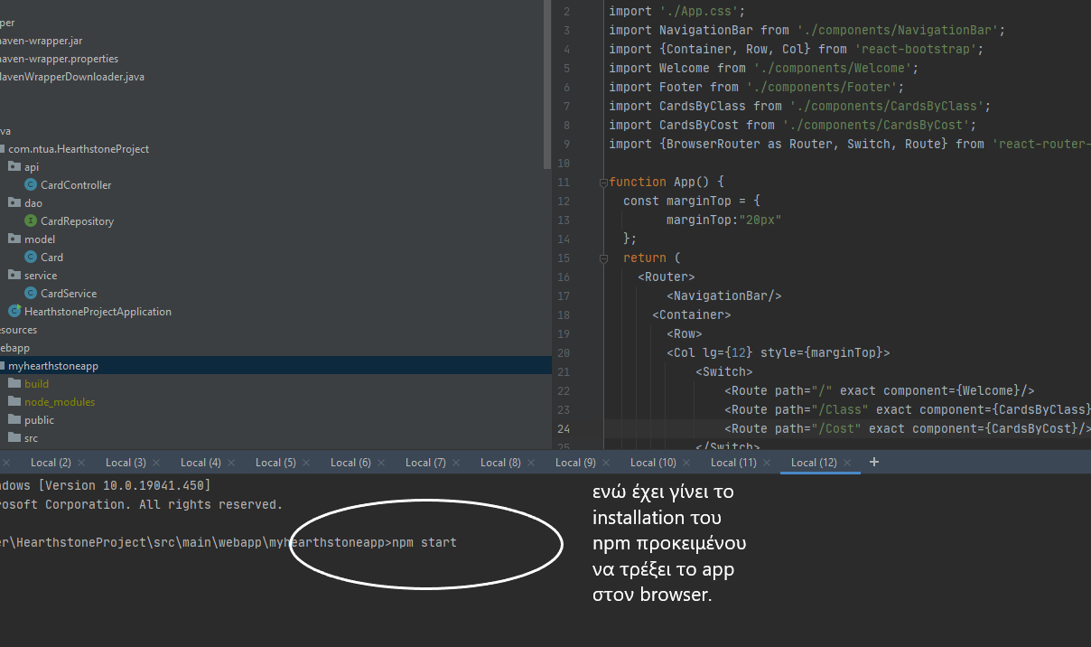
Παρουσίαση του Hearthstone App στον Browser

Slide 10
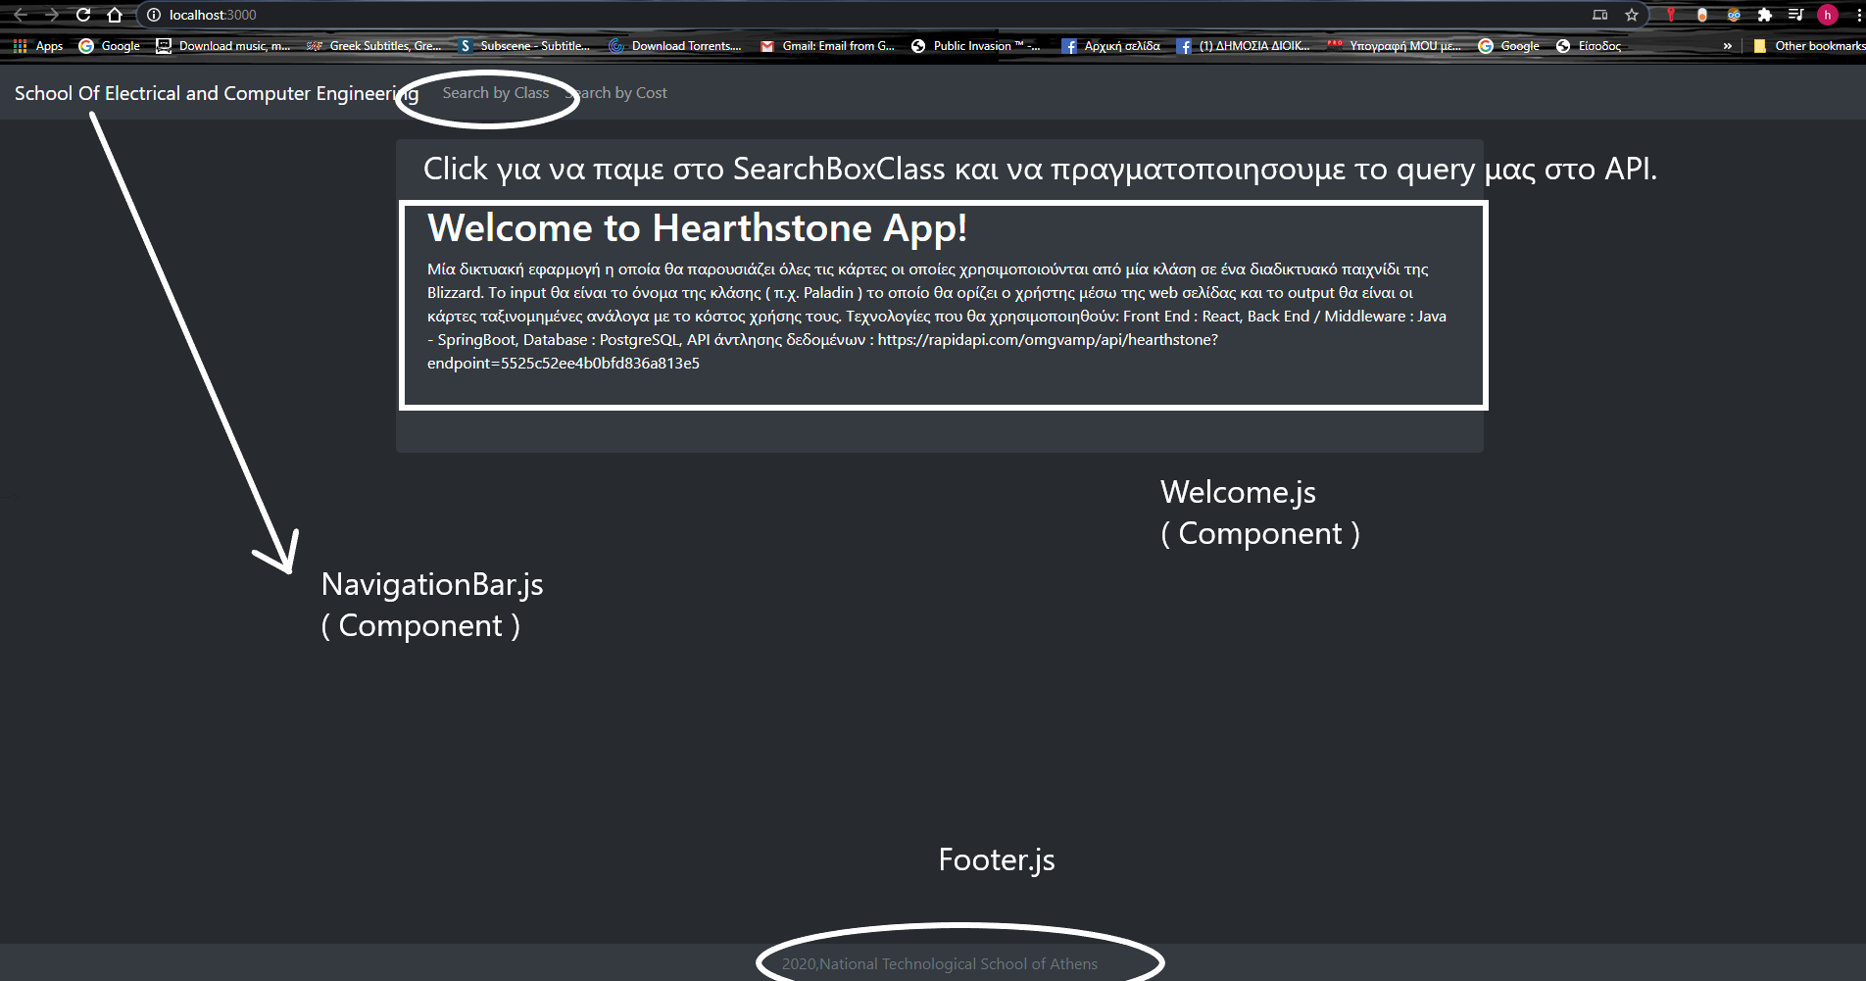
Παρουσίαση του Hearthstone App στον Browser

Slide 11
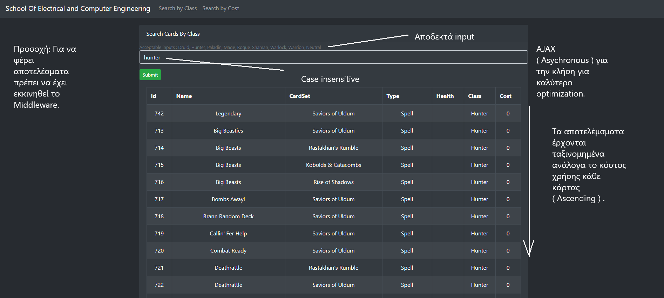
Παρουσίαση του Hearthstone App στον Browser

Slide 12
Σας ευχαριστώ πολύ!

